Slide 1
2017年清华大学MEM
XLP实战手册
2017级MEM XLP课程第二梯次全体学生/编写

Slide 2

目录
2017级MEM介绍
1
一封家书送小研
2
XLP终极挑战
3
通讯录
4

Slide 3
1
2017级MEM学员

Slide 4
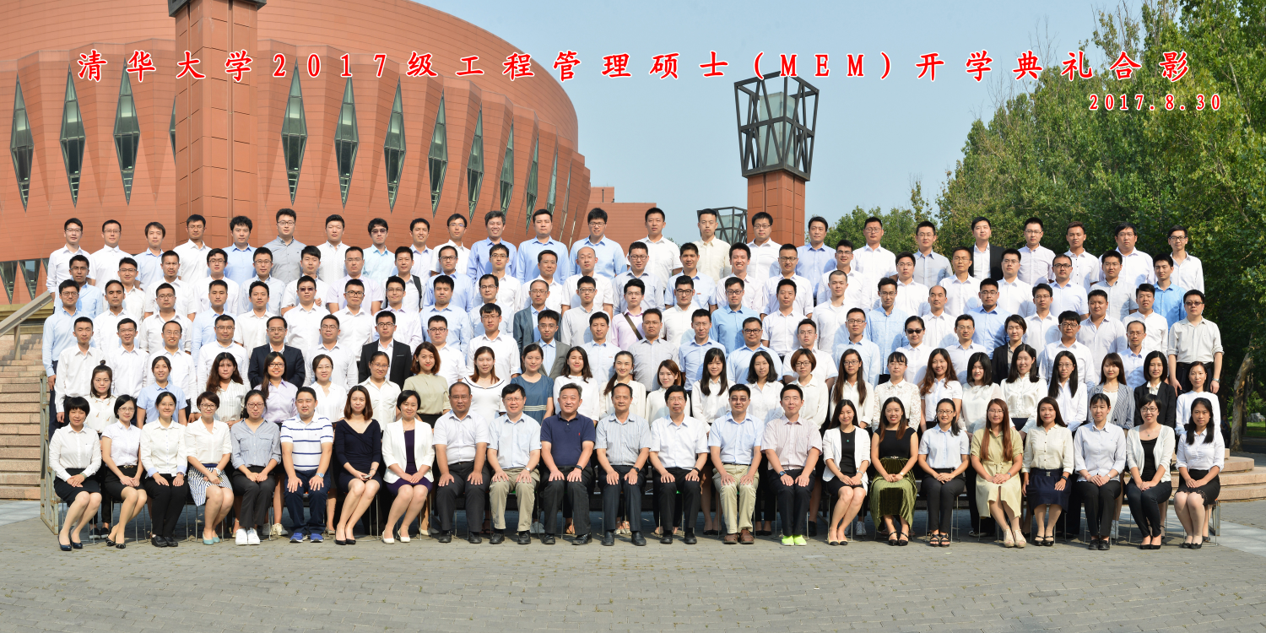
2017级 MEM新生合影留念
本次2017级MEM学生分为5个班（A、B、C、D、E）
分班安排如下：
A班 学生名单（28人）
刘 冰 | 朱定涛 | 朱定涛 | 鲁显宇 | 李丙扬 | 杨 涛
张平洋 | 黄 慧 | 徐雨婷 | 黄 敏 | 葛晓辉 | 张 钊
俞 斌 | 王明哲 | 王鹏鑫 | 钟 山 | 王腾飞 | 刘一铭
李 维 | 贾智超 | 姜 曼 | 李 丹 | 刘雷荻 | 朱 朕
王梦瑶 | 高 爽 | 冯绍娜 | 于腾飞

Slide 5
B班 学生名单（29人）
贾 超 | 寇 清 | 刘思远 | 周 洋 | 李 岩 | 王 文
程万里 | 刘 佳 | 赵 桐 | 张 蕊 | 林宏洋 | 扈国强
张昌金 | 陈锦玉 | 李 彪 | 王贺飞 | 马尹骏 | 孙典昊
郑 东 | 刘 洋 | 高 平 | 董博文 | 何 玲 | 胡秀彬
刘春晓 | 姜 源 | 王 伟 | 蒋梦茜 | 何 朗
C班 学生名单（30人）
李凤博 | 魏东伟 | 方昌勇 | 王 军 | 霍光辉 | 雷振锋
王海衡 | 王 硕 | 黎 俊 | 张一强 | 傅志权 | 夏 欣
王俊杰 | 迟云强 | 郭振宇 | 袁 也 | 国元元 | 朱现坡
李 宁 | 陈博睿 | 蔡 爽 | 李 波 | 刘文博 | 王正光
杨廷超 | 周子辰 | 段隆焰 | 牛剑锋 | 张 乐 | 吴厦成

Slide 6
D班 学生名单（30人）
熊雨薇 | 周 鹏 | 吕伟京 | 田晓鹏 | 孙 浩 | 吉兴亮
谢逸钦 | 刘兴兵 | 杨 菲 | 吴江波 | 魏 薇 | 贺 萌
孙文博 | 马 博 | 朱国峰 | 李蕴芳 | 张恪易 | 赵鹏伟
王欣宇 | 赵 川 | 蔡学瑞 | 张 晨 | 杨梦琪 | 贾 玄
余 谦 | 易文轩 | 高 扬 | 许 琪 | 汤 洋 | 张斯斯
E班 学生名单（28人）
吴家富 | 王 芳 | 樊小帆 | 曹莉琼 | 杨正志 | 褚景智
董皓宇 | 刘家斌 | 王 路 | 钱 堃 | 陈瑞嘉 | 王春亭
周 昕 | 陈 楠 | 杨 涛 | 唐董辉 | 李 锟 | 瞿 佳
何 蔼 | 袁东阳 | 顾佳勇 | 潘伟诚 | 倪 娜 | 王雷勇
姜丰伟 | 武嘉琪 | 吕昆仑 | 王思倩

Slide 7
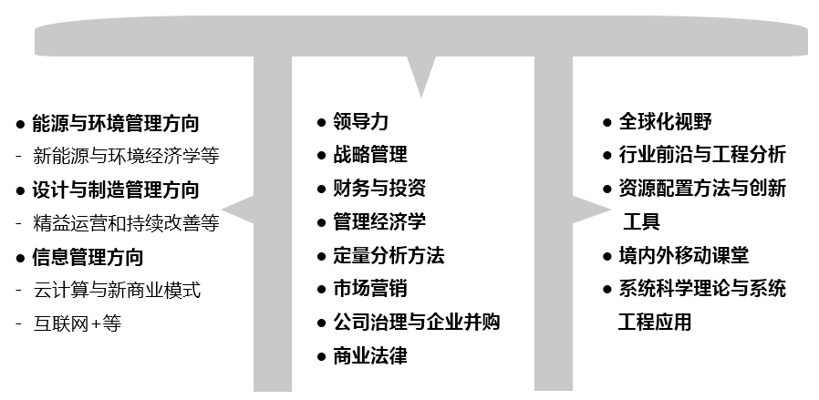
MEM学制为 2 年，其中第一学期集中学习公共必修课程、工程管理核心课程、工程管理限选课程；入学半年后根据学生、工作需要和自身兴趣选择专业学习方向，在各院系完成领域方向课程及毕业论文写作。另外，除接受规定的课程学习外，清华 MEM 学生还可在学校数百门优秀的科学与工程类课程中进行选修， 同时共享便利的校园设施及强大的校友网络。
清华大学工程管理硕士项目现设三大领域培养方向：
1.能源与环境管理；
2.设计与制造管理；
3.信息管理
打造了四个质保环节、三个实践课程系列、两个指导教师序列、一个“全生涯教育平台”的培养机制。
π 型课程设置模型

Slide 8
一封家书送小研
2

Slide 9
亲爱的小伙伴： 来到MEM大家庭，从今天起我们已经是清华大学的研究生了，怀揣着梦想的我们齐聚在这美丽的园子里，当你看到这封信的时候，就意味着开启了我们清华MEM小研的第一课——走进XLP。 请跟学长一起读X（埃克斯）L（爱奥）P（屁），即使X（埃克斯）长的很像X（叉叉），也要注意他的身份，这是我们认真的态度。 想必大家在走进XLP之前已经给他打上了很多标签，变态、恐怖、反人类，但是这一切的标签都不会影响你爱上这样的体验。因为经过XLP的学习，你会与小伙伴们建立深厚的友情，并且再一次的爱上自己，在不知不觉中享受这种“折磨”，甚至还有学长已经做好了在两年后用XLP给自己一个班级毕业礼。我们用这种形式迎接，也用这种方式留念。 请大家认真阅读《实战手册》，他可以帮助你开启XLP，使你更好的完成学习。
2017级MEM XLP课程第二梯次全体学长

Slide 10
XLP终极挑战
3

Slide 11
XLP背景
如何激发学生的创造性，打破学科界限，将理论学习与动手实践结合在一起……这些始终是当前高等教育面临的重要问题。清华大学着力探索通过课程教学解决这些问题，一批具有很强实践性、创造性以及学科交叉性的挑战性课程逐渐开设，目的在于激励学生、特别是刚入学的学生打破学科分野，主动参与实践性学习互动，提升学科交叉与创意交流。
2012年8月，清华大学工业工程系副教授顾学雍提出了一种教学模式——极限学习过程XLP（Xtreme Learning Process）是“极限学习过程”的简称，这是一门“跨学科系统集成设计挑战”课程，是清华大学在课程改革中的最新教学实验。课程的目的是让参与的学生以一个开放性的视野，广泛接触多个不同的学科知识，在课程参与的过程中快速学习与领会一项或几项全新的科学技术知识，同时培养学生跨学科团队协作、项目控制与时间管理的能力。[1]
[1]http://www.qnr.cn/news/2014/201412/1020969.html青年人

Slide 12
XLP课程：
4天80个小时， 清华学子（ 任务方） 几乎不睡觉， 要攻克挑战方布置的任务，在这么短的时间内如何能完成这么艰巨的任务？ 这正是课程设计者顾学雍的目标， 让清华大学学生了解时间、 空间和资源的极限概念， 进而明白上大学的概念
——上大学， 创造改变自我的机会。
摘自网站http://www.qnr.cn/news/2014/201412/1020969.html青年人

Slide 13
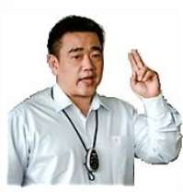
导师群介绍
“版本控制的核心是计算思维。”
——顾学雍老师
现任清华大学 iCenter 副教授，曾任工业工程系副教授
美国麻省理工学院工程系统博士学位
MEM 导引课程负责人
XLP 超限学习过程总负责人
2015 年～申请国家自然科学基金资助项目计划，获批担任 China RSI-清华项目主管
2007 年～以使用代数化元语言构建跨领域的工程决策支持系统
2002 年～美国麻省理工学院的研究员及博士后研究员
2001 年～联合科技公司的研究中心担任价值链（Value Networks）研究工程师
大学是新环境， 来到这里， 你能遇到以前遇不到的人， 其中包括n多“ 牛人” 。 选这所大学， 就是愿意跟这些不同学科和专业的“ 牛人” 呆在一起， 一起学习和生活。“ 跨学科， 就是积累与其他人合作的经验， 这就是上大学的一个意义。 不然， 就不用上大学了。 ” 顾学雍说。

Slide 14
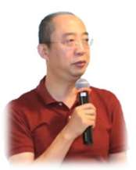
导师群介绍
“未来，没有什么不可能。”
——殷建松老师
现任校园 VC 创始人
获得马斯特勒赫特管理学院攻读 MBA 学位
2015 年～殷先生和朋友们一起创办了校园 VC
所筑《从零到英雄》一書，影响了一代年轻人
2005 年～IDG 集团，担任 In-Stat 高科技市场研究公司总经理
1998 年～微软（中国）公司 Windows 产品市场经理
1997 年～普华永道咨询部门担任 ERP 顾问。

Slide 15
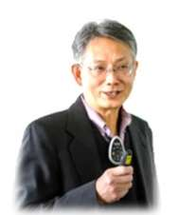
导师群介绍
卢达溶老师
“清华是一本书，值得用一辈子去读。”
殷建松老师
“未来，没有什么不可能。”
清华大学基础工业训练中心教授
清华大学水利工程系
现任校园 VC 创始人
获得马斯特勒赫特管理学院攻读 MBA 学位
1970 年清华大学水利工程系毕业留校任教至今
国家级精品课程《实验室科研探究》课程负责人
北京市精品课程《工业系统概论》课程负责人
清华大学工程教育研究中心学术委员会委员
清华大学文化素质教育课程建设委员会委员、校长教学顾问组成员
长期承担机械制造工艺、工程训练教学管理学院课程教授
曾被学生评为经管十佳教师
2015 年～殷先生和朋友们一起创办了校园 VC
所筑《从零到英雄》一書，影响了一代年轻人
2005 年～IDG 集团，担任 In-Stat 高科技市场研究公司总经理
1998 年～微软（中国）公司 Windows 产品市场经理
1997 年～普华永道咨询部门担任 ERP 顾问。

Slide 16
课后感想
“在原来的师生关系中，学生基本是观众和听众，只是被动接受，这样无法培养出真正人才”。“要建设世界一流的高校，先要培养出世界一流的学生，清华这次创新就非常好。”
——北京交通大学教授、联合国教科文组织产学合作教席主持人查建中
XLP的课程让我突破了自己思维的局限，通过科学系统的学习方法在这4天内完成了"不可能完成的任务"。我在4天的时间里认识了很多责任感十足并且能力优秀的同学们，他们在今后的学习和工作中都不断给我帮助，4天的XLP课程是我人生中最难忘的一段经历。
——2014级MEM B班 陈沧

Slide 17

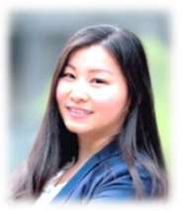
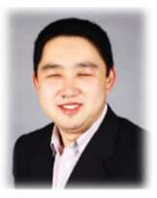
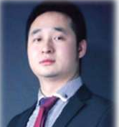

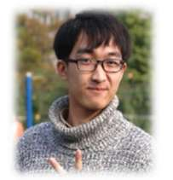
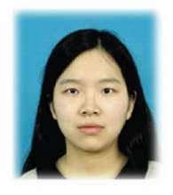
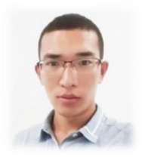
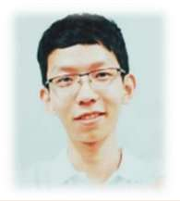
助教群介绍
封雪平
MEM 教育中心教学管理部
跟踪进度、人员协调、学生服务与管理
杨振
MEM 教育中心教学主任助理
协调人员工作、跟踪进度与管理
邓钦
校园 VC
XLP 超限学习过程课程执行
戴慧玲
基础工业训练中心教授助理
协调项目资源和进度掌控
王瑞之
校园 VC
XLP 超限学习过程
视觉设计
李静
清华大学工程物理系博士生
内容优化
刘志强
清华大学工程物理系硕士生
XLP 超限学习过程内容优化
李云绅
XLP 超限学习过程课程运维

